Slide 1
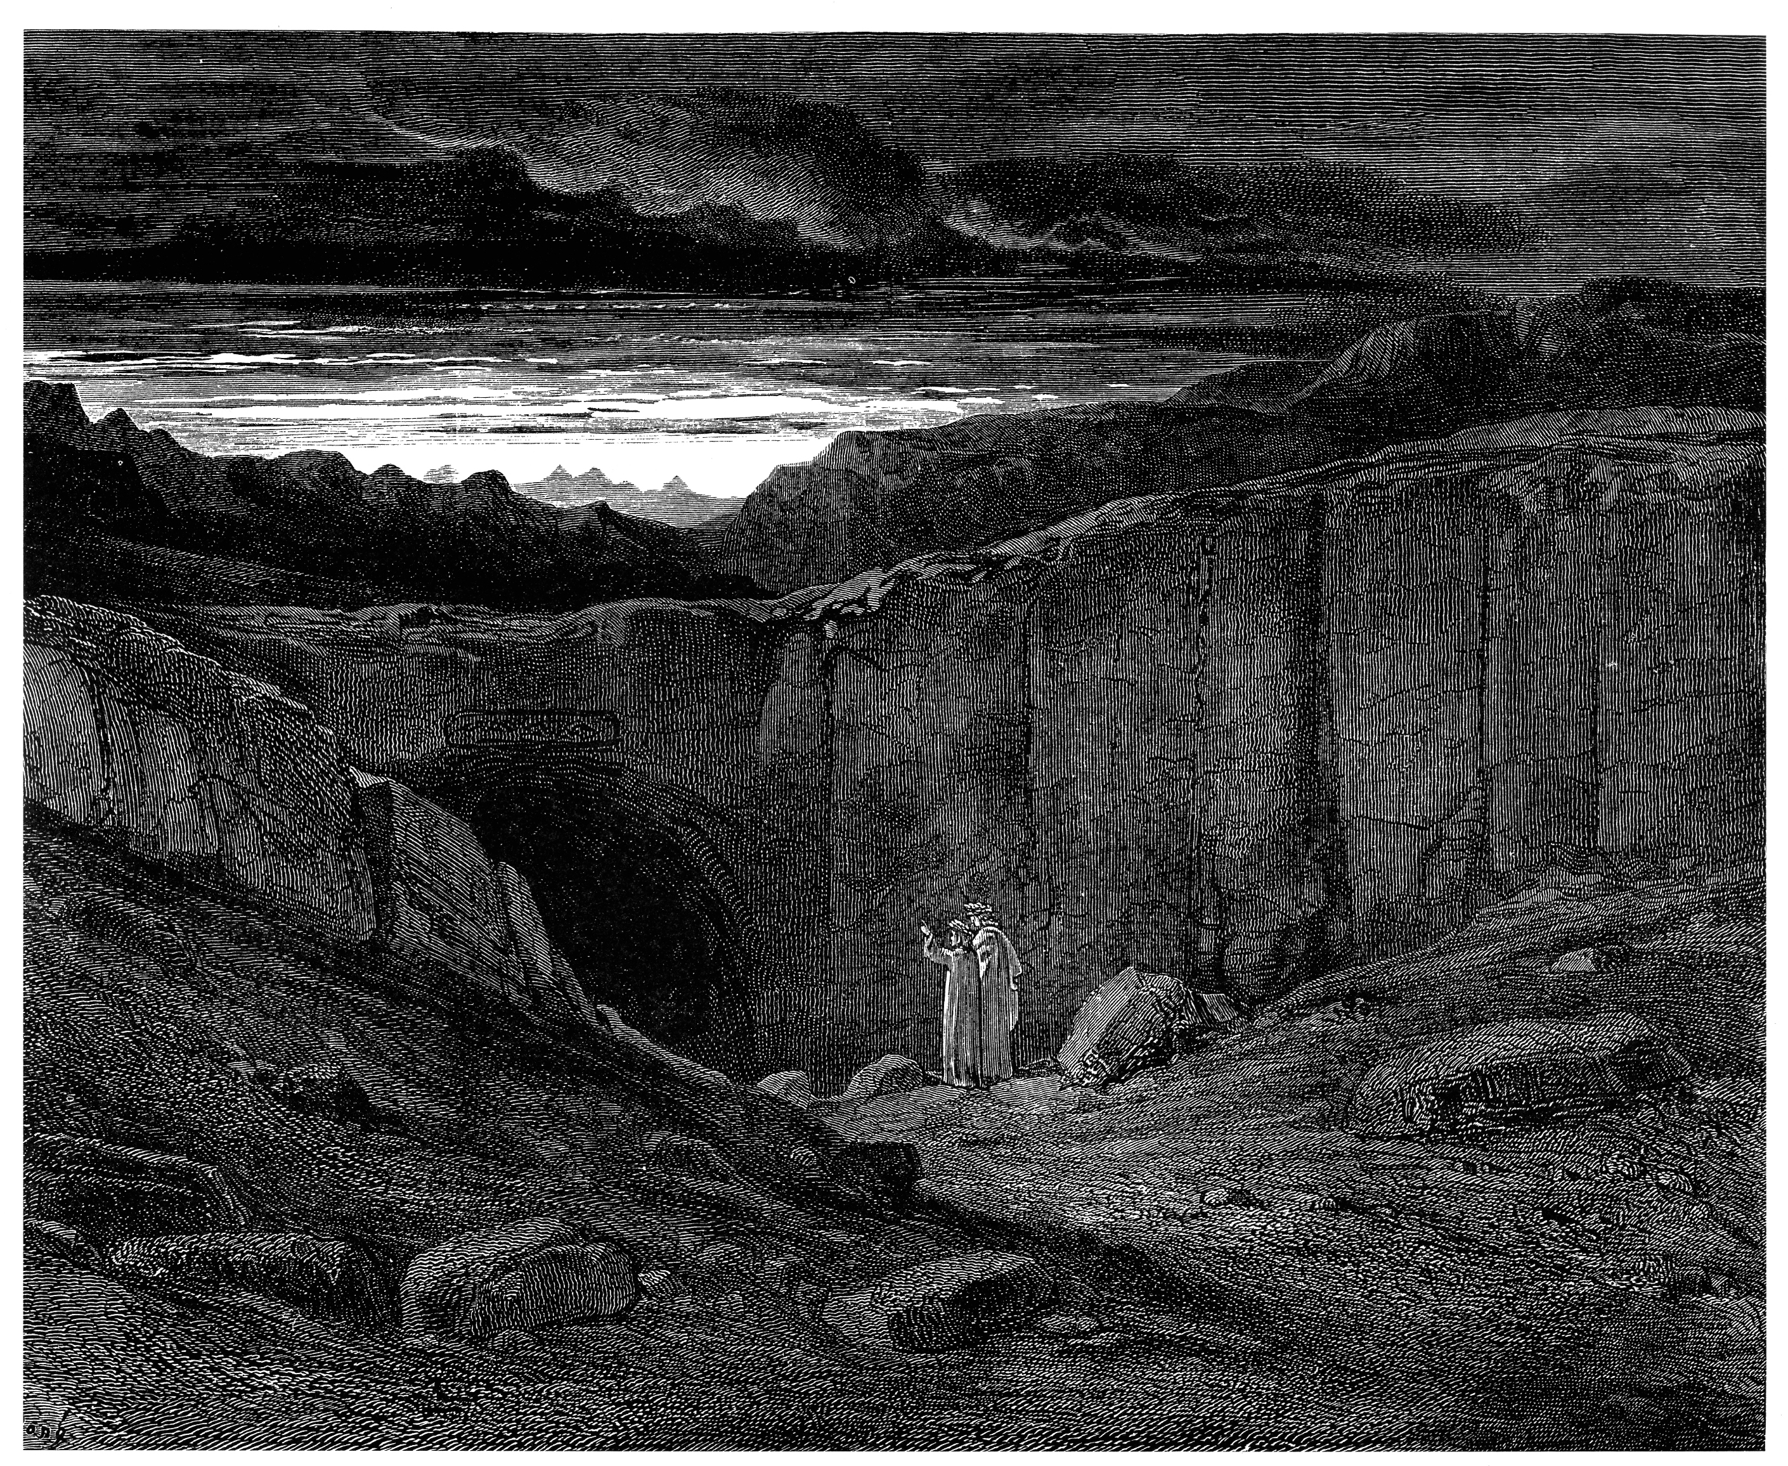
  La Temperatura delle Grotte
  La Temperatura di un’area carsica
  La Temperatura combinata
  Sarà vero?
  Malga Fossetta
  Il vento nelle grotte
  Barometrica
  Convettiva
  Il modello elettrico
  Il Modello di Analisi
  Il Suono delle Grotte 1
  Il Suono delle Grotte 2
CAVE SINGING
Questa presentazione è liberamente ispirata alla lezione “Grotte da Fantascienza” di Giovanni Badino

Slide 2
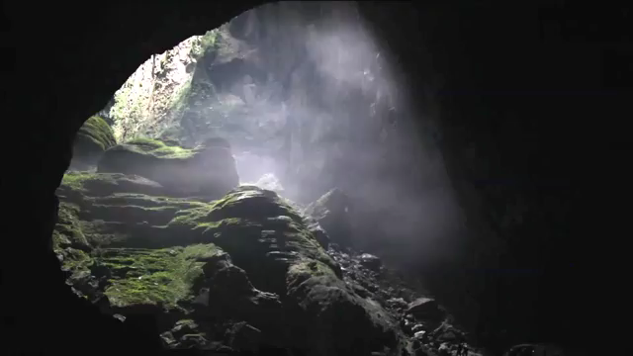
Hang Soon Dong

Slide 3
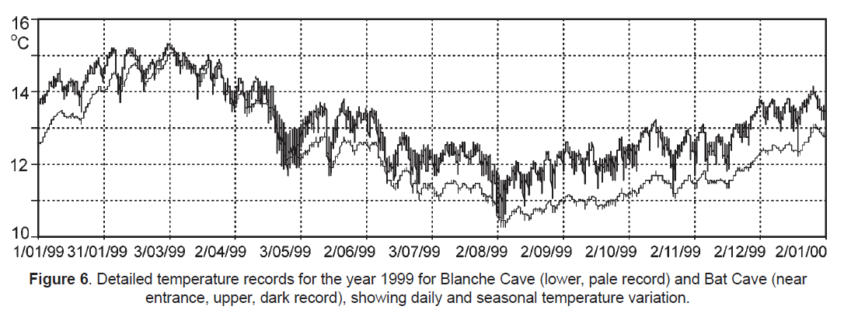
La Temperatura di un’area Carsica
Cave of Mars

Slide 4
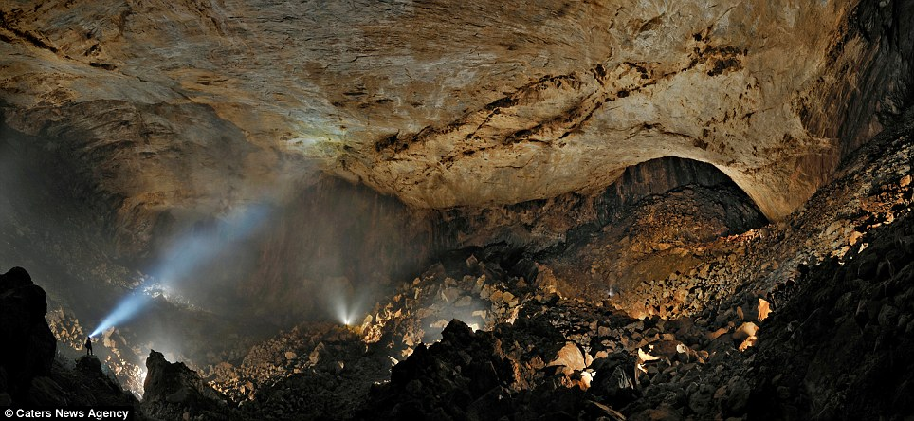
La Temperatura combinata dell’Aria e dell’Acqua
Gradiente adiabatico umido = circa -6,5°/Km
Gradiente idrico = -2,34°/Km
Gradiente ipogeo una media dei due circa -3,3°/Km
Sarawak Chamber Papua

Slide 5
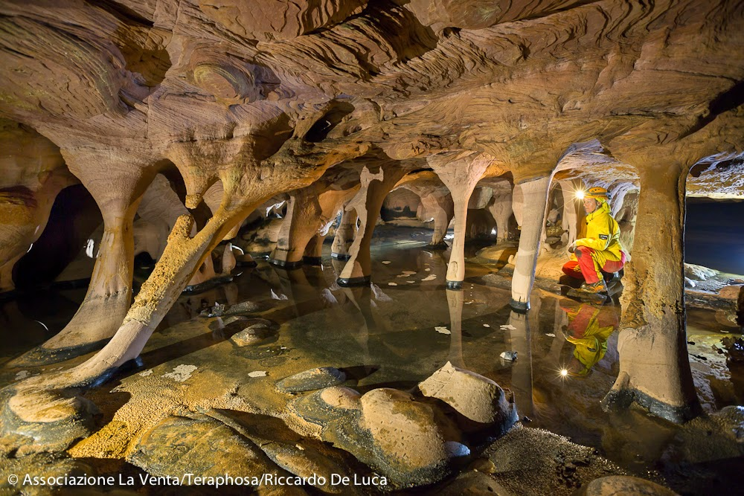
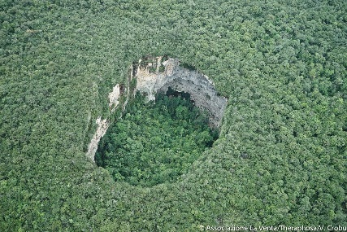
Sarà Vero?
Imawarì Yeuta, Auyan Tepui, Venezuela

Slide 6
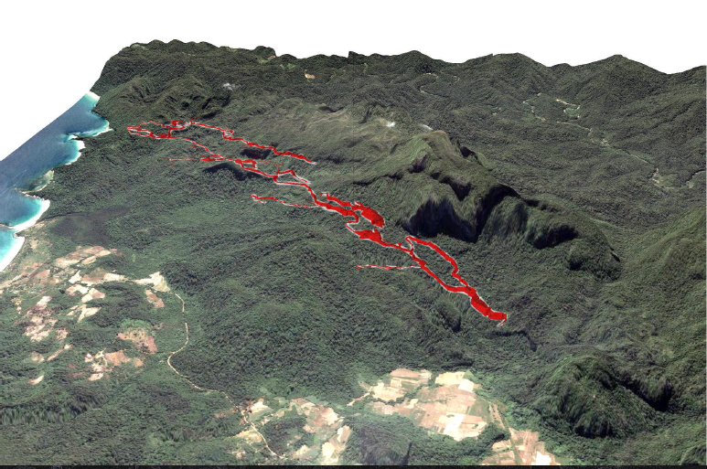
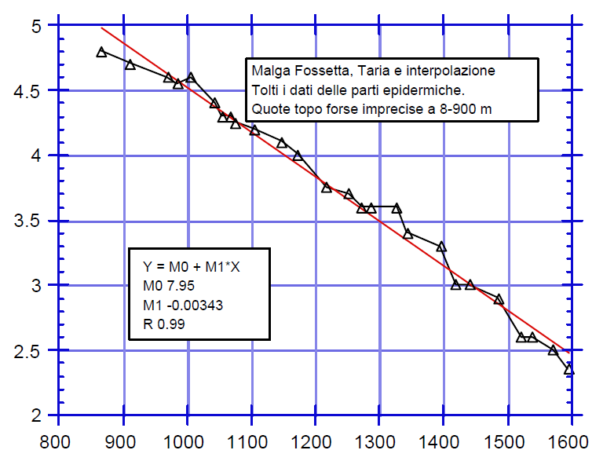
Malga Fossetta
Gradiente ipogeo = -3,3°/Km
Subterranean River, Palawan, Filippine

Slide 7
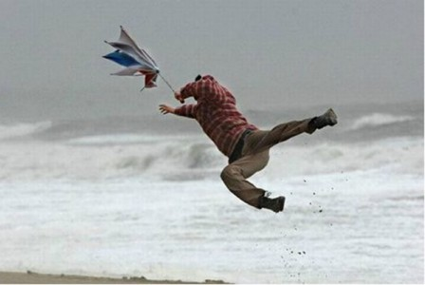
Il vento nelle grotte
Circolazione convettiva
Circolazione barometrica

Slide 8
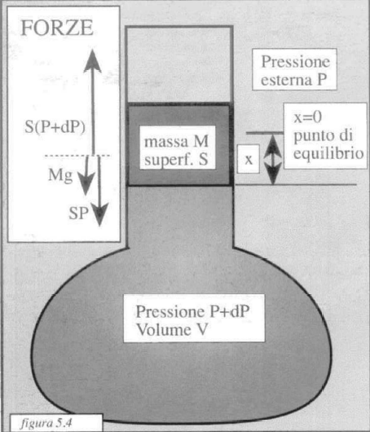
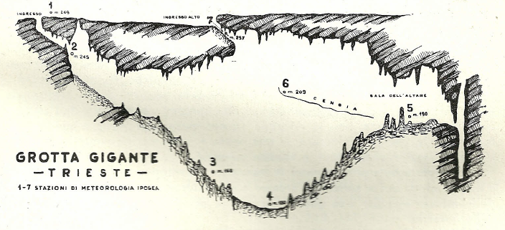
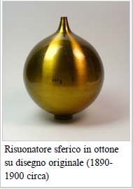

Barometrica
Possiamo scrivere un’equazione tenendo conto sia del cambiamento di pressione al muoversi dell’aria all’ingresso che del cambiamento di Volume all’interno: $Ma=SdP$ con $\frac{dP}{P}=\frac{kdV}{V}=⇒$ $Ma=\frac{kxPS^{2}}{V}$. La soluzione è un moto oscillante: $x=Xcos\left(ωt+α\right)$con $ω=\frac{{kPS}^{2}}{MV}=\frac{kRT}{μ}∗\frac{S}{LV}$che si ricava usando la solita equazione di stato.
Questo oggetto assomiglia molto all’oscillatore di Helmholtz

Slide 9
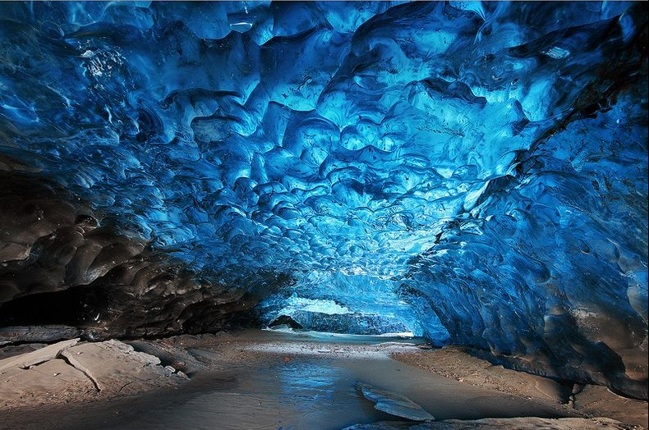
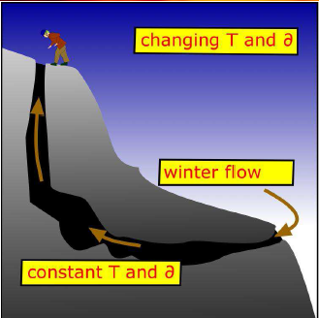
Convettiva
Tutte le circolazioni d’aria sono dovute ad una differenza di pressione: l’aria arriva da dove è più alta e va verso dove è più bassa. La differenza di pressione si chiama pressione motrice
Quindi l’aria viene spinta da una variazione di pressione e la sua velocità va accelerando, un effetto tipo sciacquone. Ma via via che la sua velocità cresce aumentano le resistenze che si oppongono al moto. Il moto diviene stazionario quando la caduta di pressione dovuta agli attriti (perdita di carico) diventa esattamente uguale alla pressione motrice.
Tanto più la densità interna diventa prossima a quella esterna, tanto minore sarà la pressione motrice: in tal caso il flusso (energia) andrà diminuendo.
Insomma, le grotte d’inverno soffiano dagli ingressi alti e aspirano da quelli bassi, il contrario d’estate.
Skatftafeli, Iceland

Slide 10
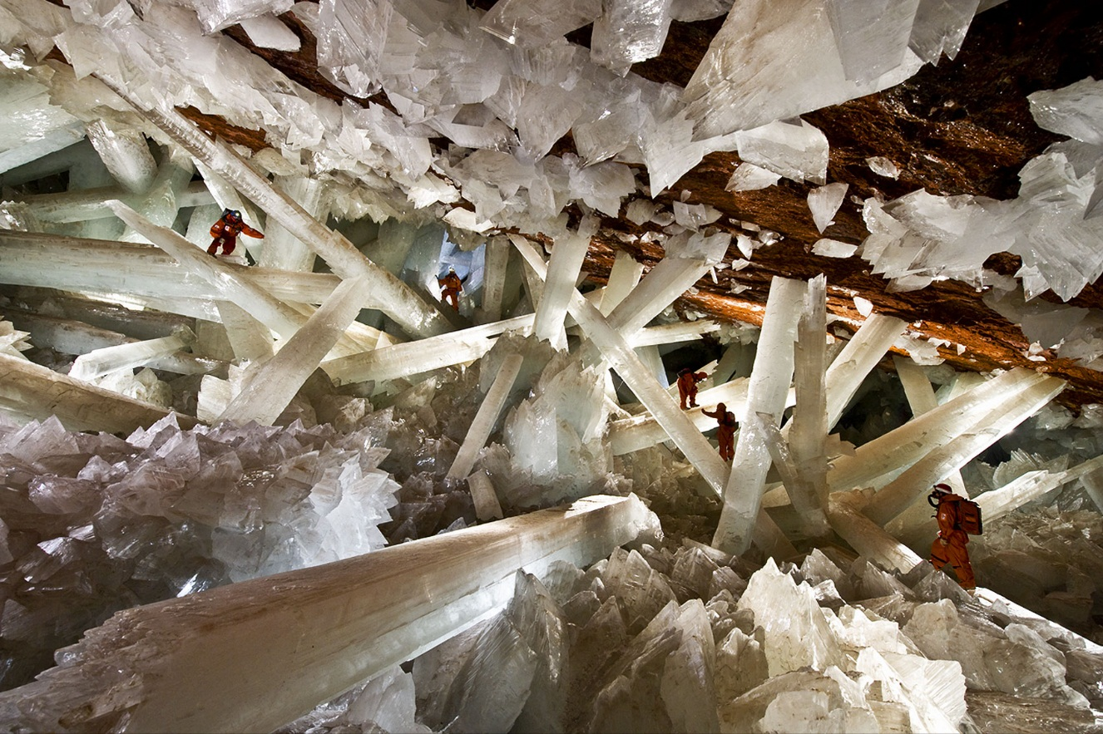
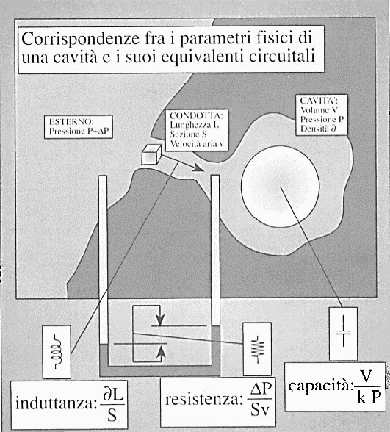
Il modello elettrico
Cristales, Sierra Naica, Messico

Slide 11
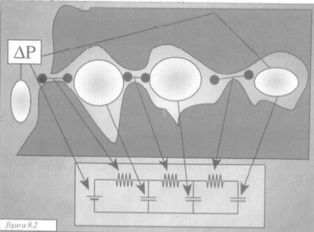
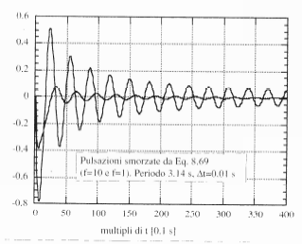
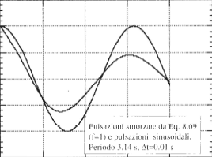
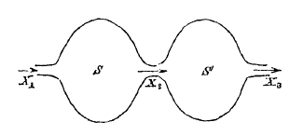

Il Modello di analisi
?
$$q_{1}=K_{1}e^{\left(X_{1}t\right)}+K_{2}e^{\left(X_{2}t\right)}$$
Campbell 2, Terra Nova Bay, Antartide

Slide 12
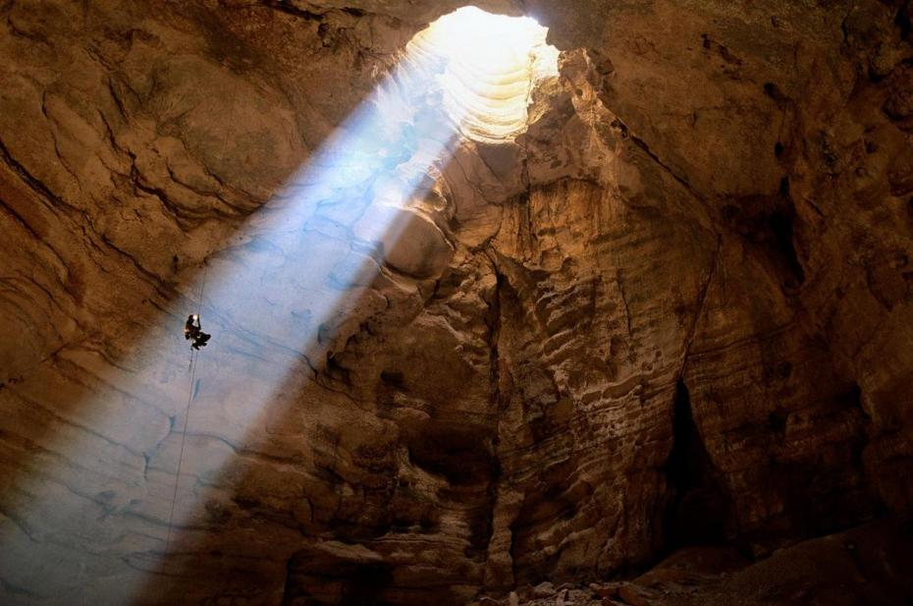
Il Suono delle Grotte 1
majlis-al-jinn Oman

Slide 13
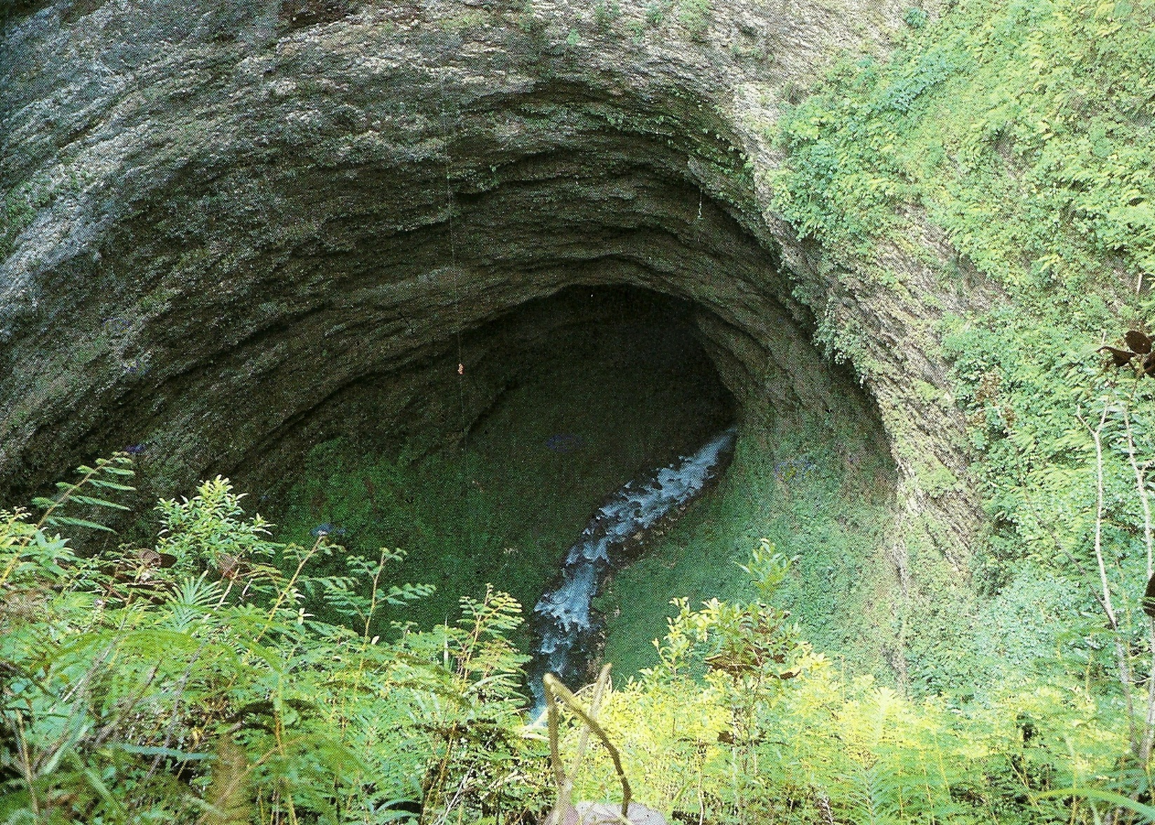
Il Suono delle Grotte 2
Zelbio
Bianchen
Gran Puits de Nare, Mulu, Borneo
Borneo

Slide 14
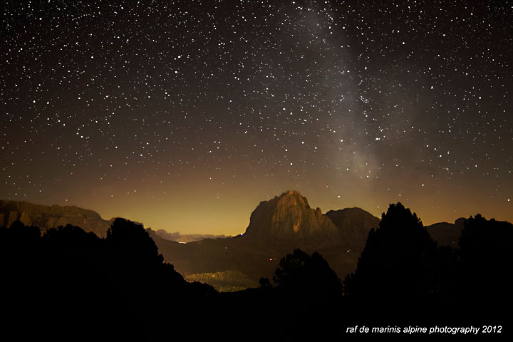
GRAZIE
Maurizio Miragoli
majlis-al-jinn Oman

